Slide 1
الاسعافات الاولية
عمل الطالب: ميشيل بطبوطة
الصف : رابع ( أ )

Slide 2
مفهوم الاسعاف الاولي
الاجراءات الاولية السريعة التي يقوم بها المسعف بصورة بصورة فورية لانقاذ حياة المصاب.
و للاسعافات الاولية اهداف عدة منها :
1) المحافظة على حياة المصاب .
2) منع تدهور حالة المصاب .
3) مساعدة المصاب على الشفاء .

Slide 3
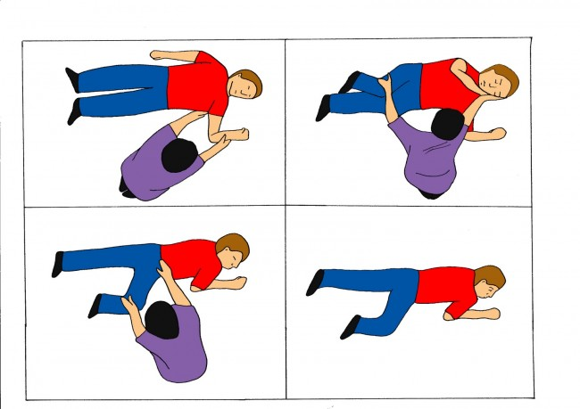
الصفات الواجب توافرها في الشخص المسعف
1) التأهيل و التدريب . 2) الثقة بالنفس .
3) السرعة البديهة .
4) الهدوء وضبط النفس و التأني .

Slide 4
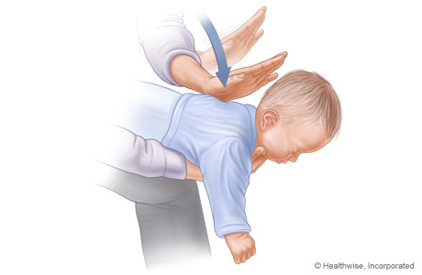
الحالات التي تطلب اجراء للاسعاف الاولي
1) الغصص ( الاختناق ) .
2) النزف .
3) الرعاف ( نزيف الانف ) .
4) الكسور . 5) الحروق البسيطة .

